Slide 1
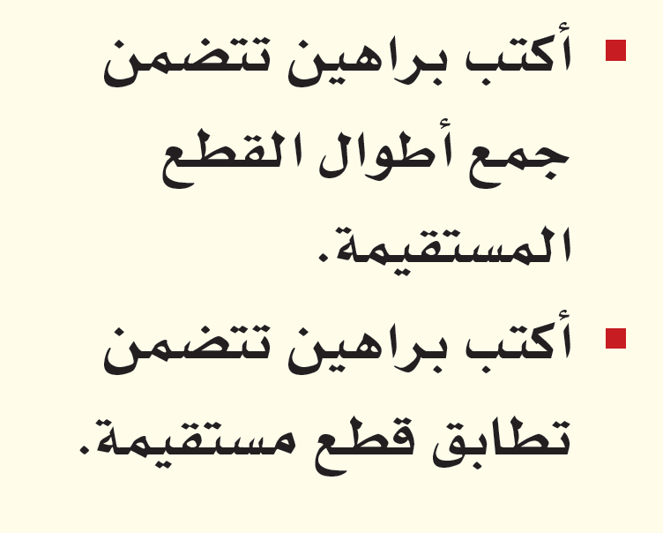
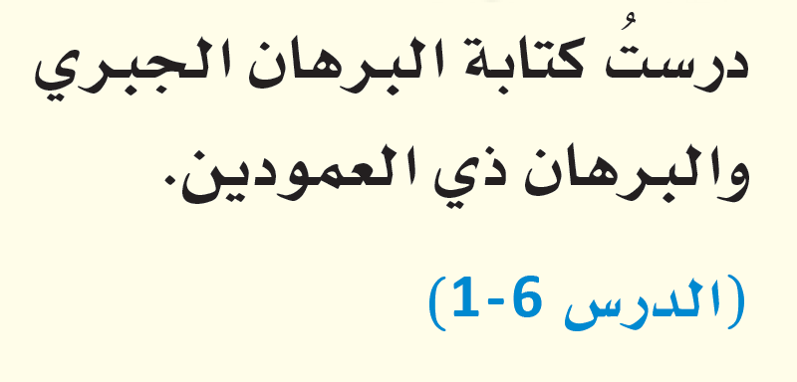
الآن
فيما سبق

Slide 2
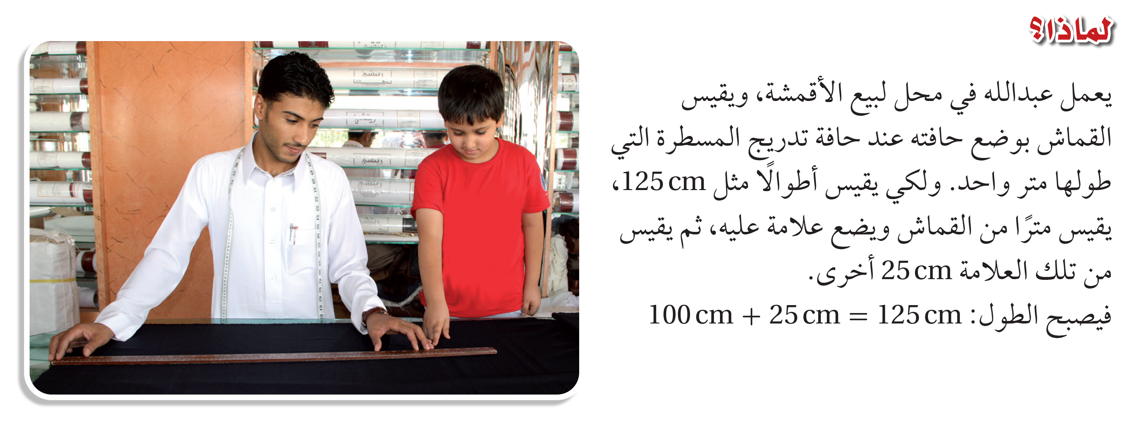
لمــــــــــــــــــــــــــــــــاذا

Slide 3
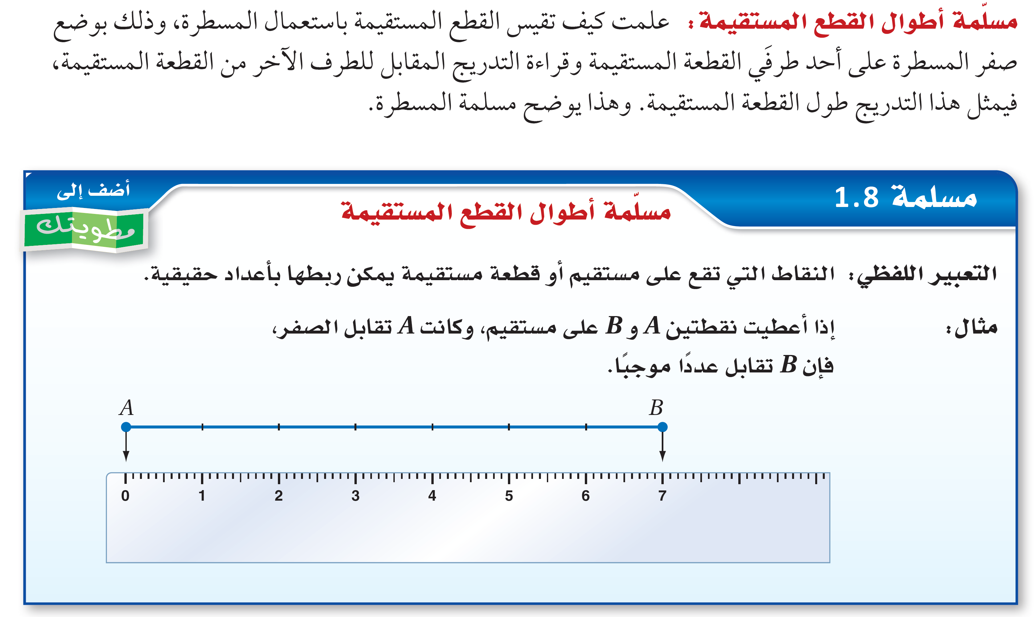

Slide 4
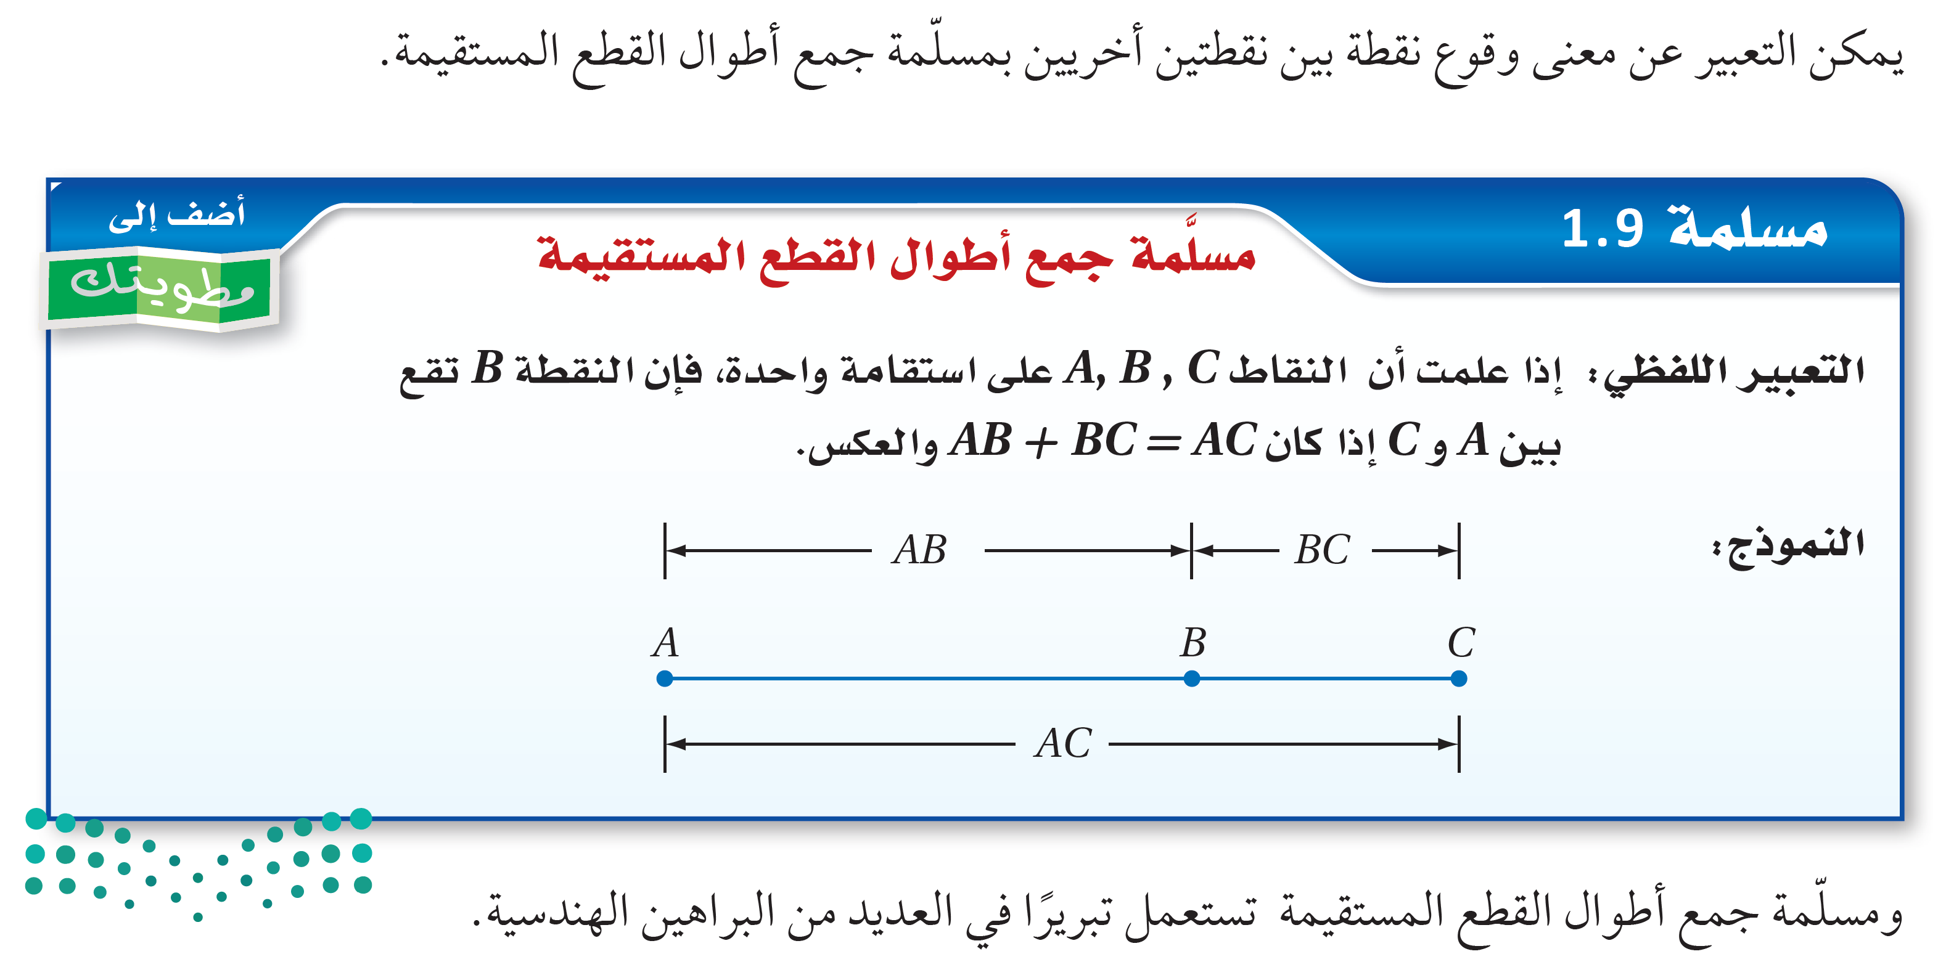

Slide 5
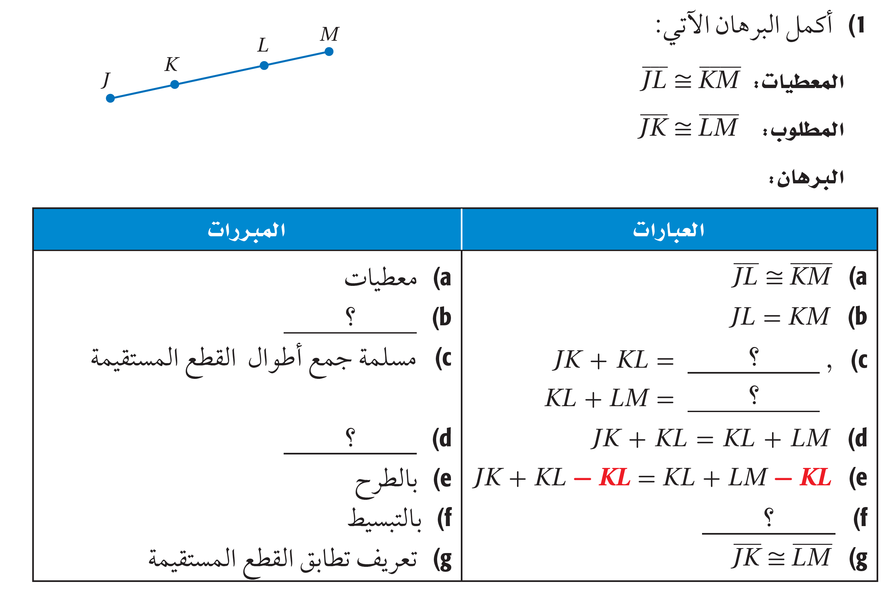
تحقق من فهمك

Slide 6
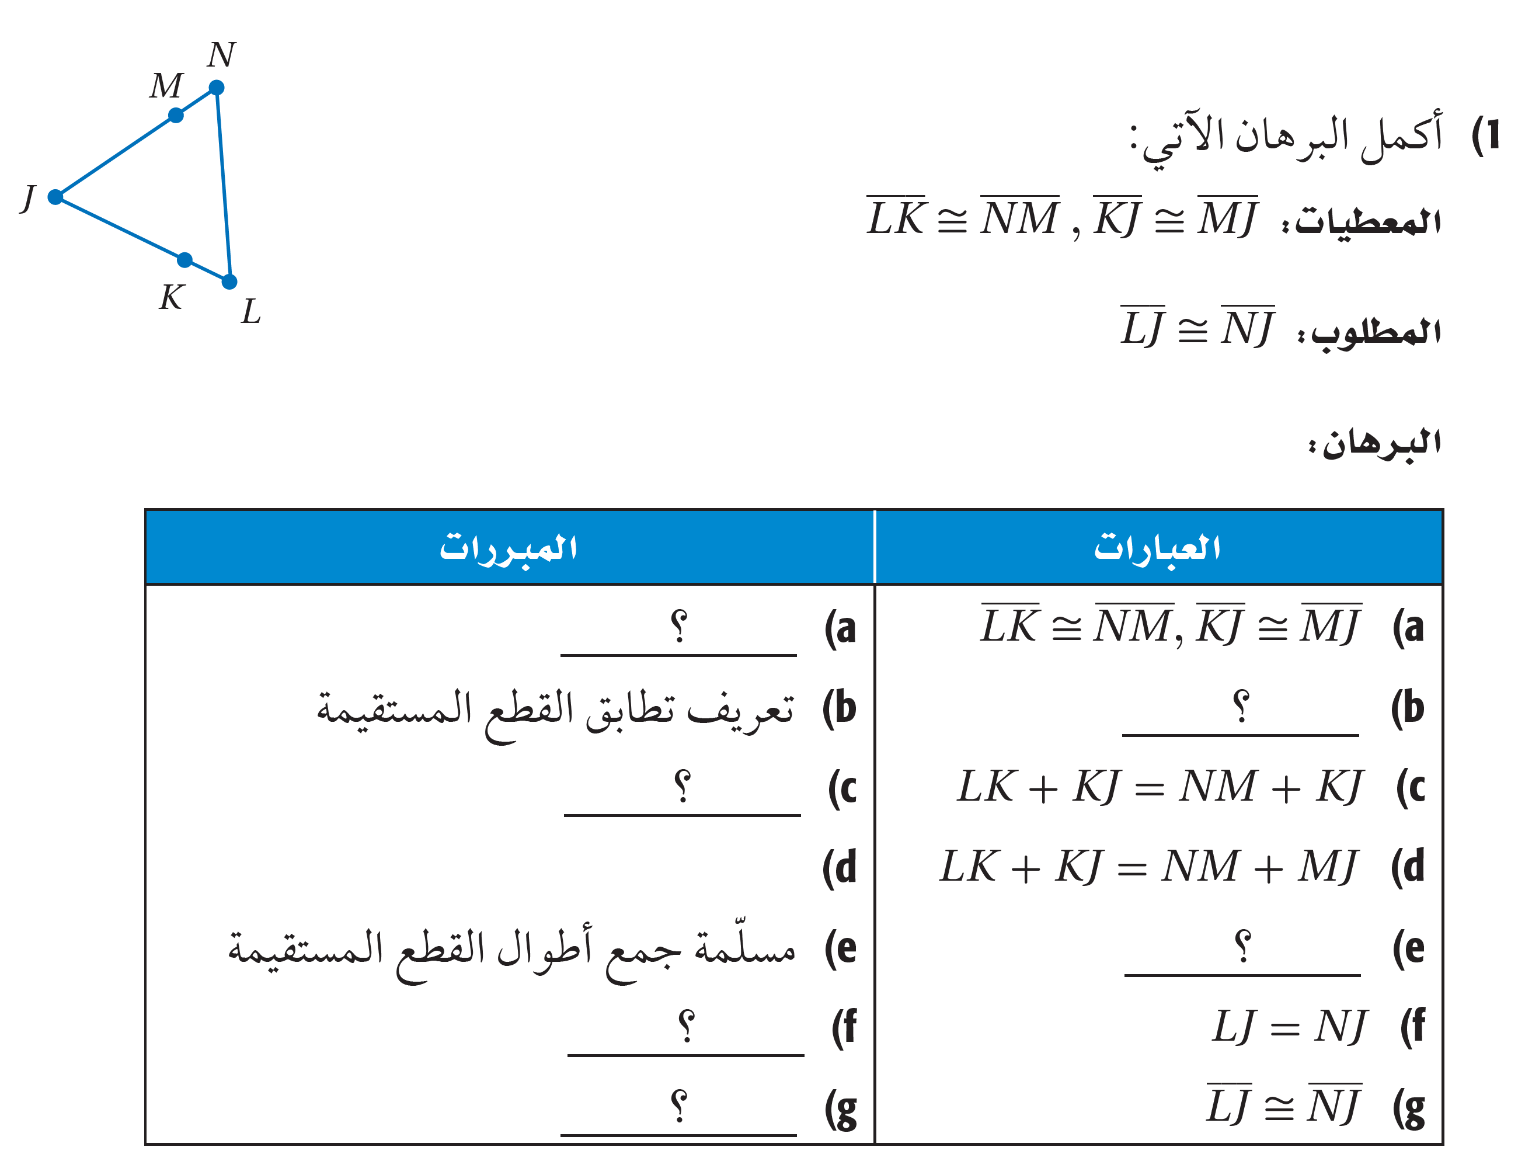
تأكـــــــــــــــــــــــــــــــــــــــــــــــــد

Slide 7
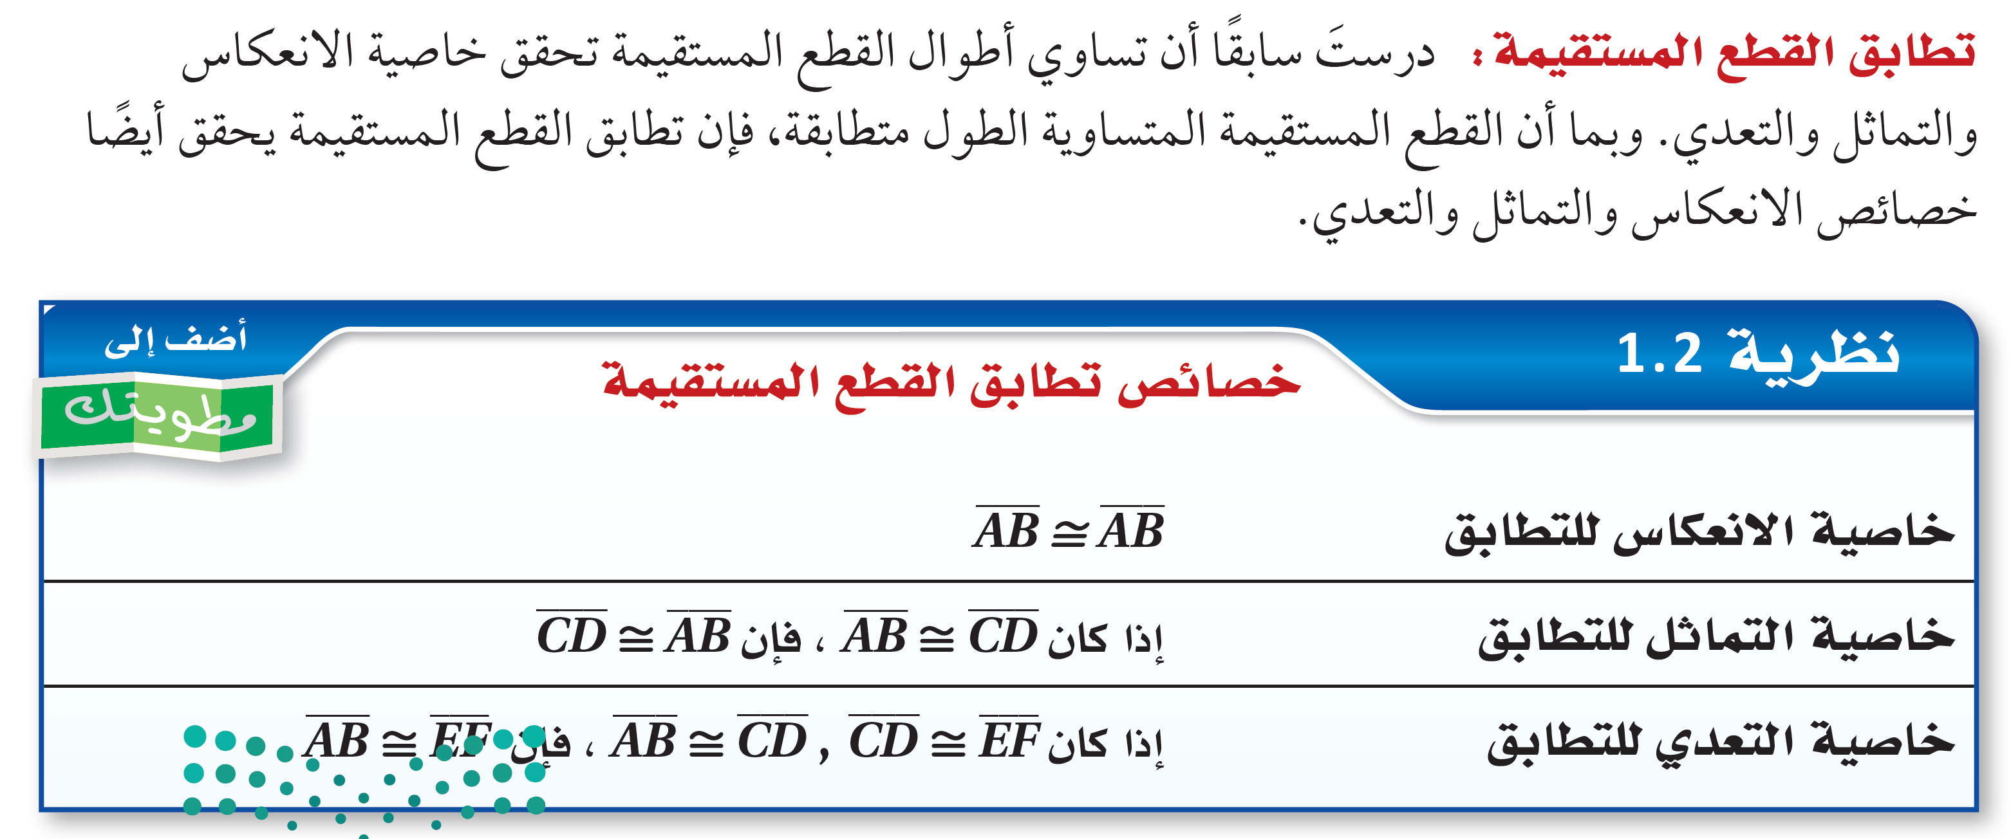

Slide 8
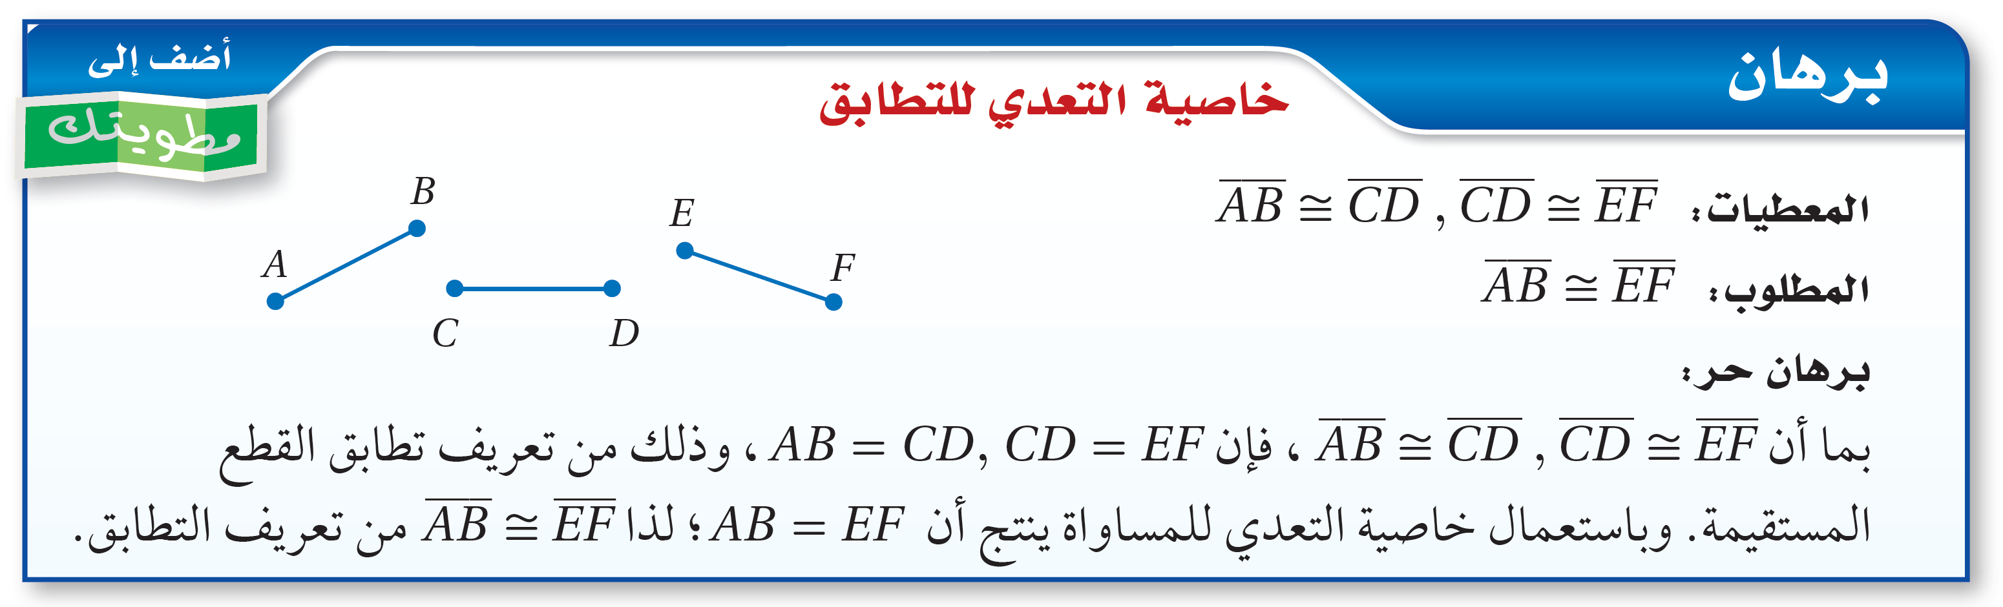

Slide 9
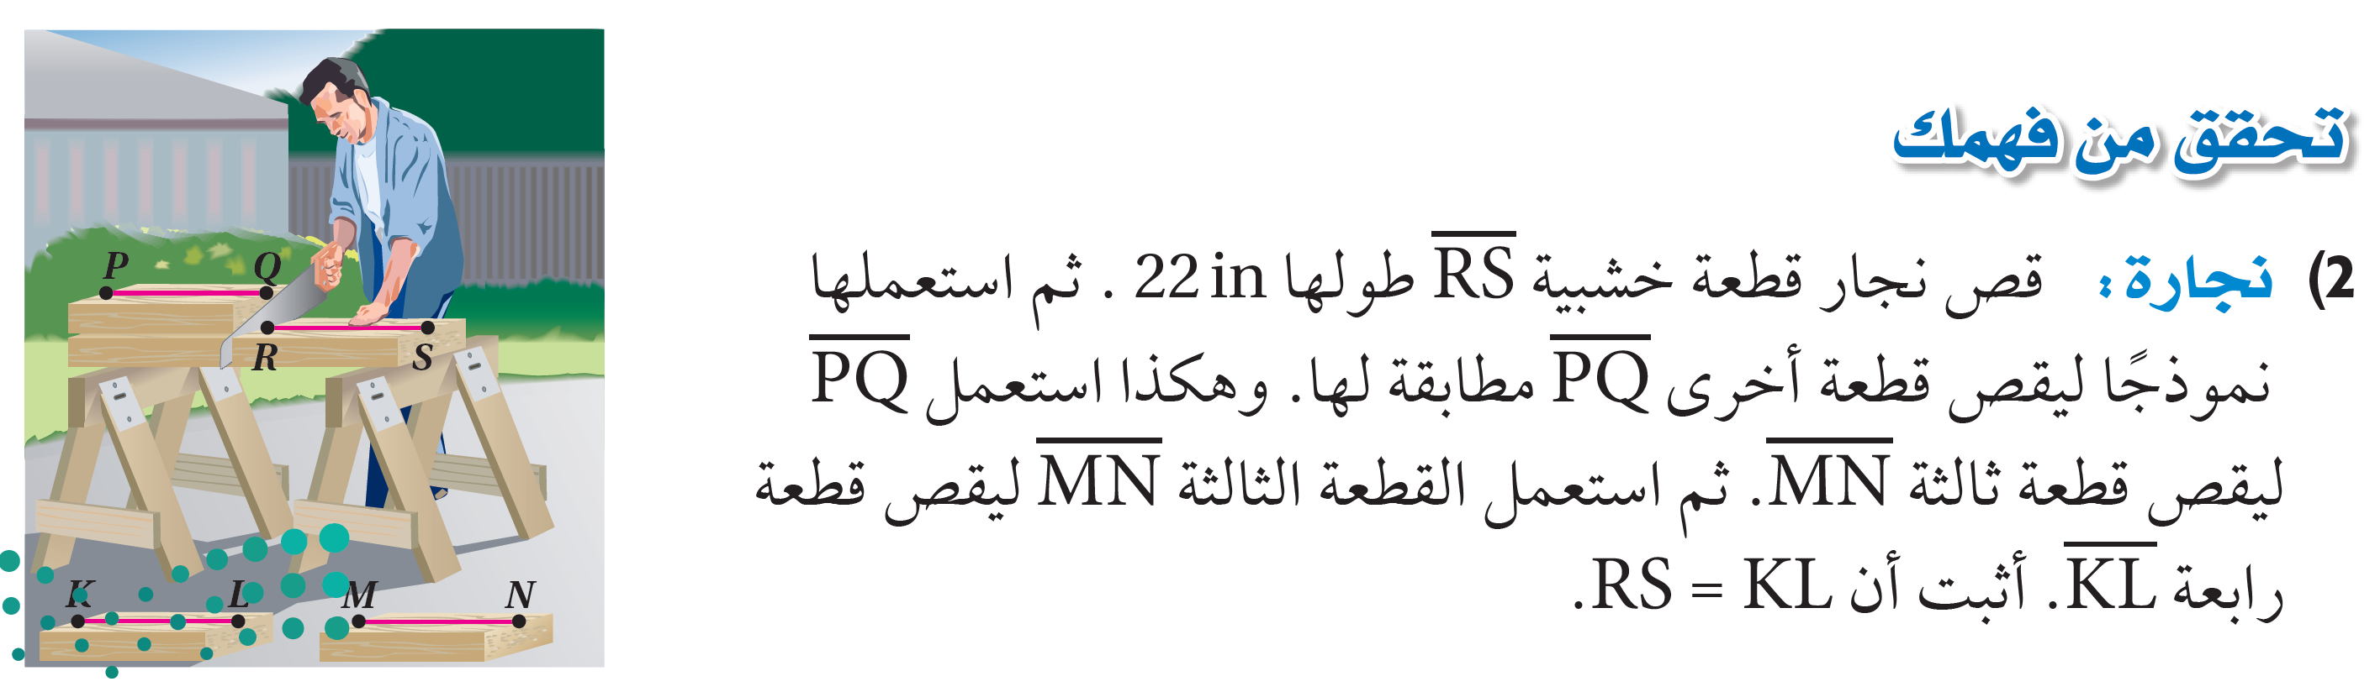
تحقق من فهمك
العبارات | المبررات

Slide 10
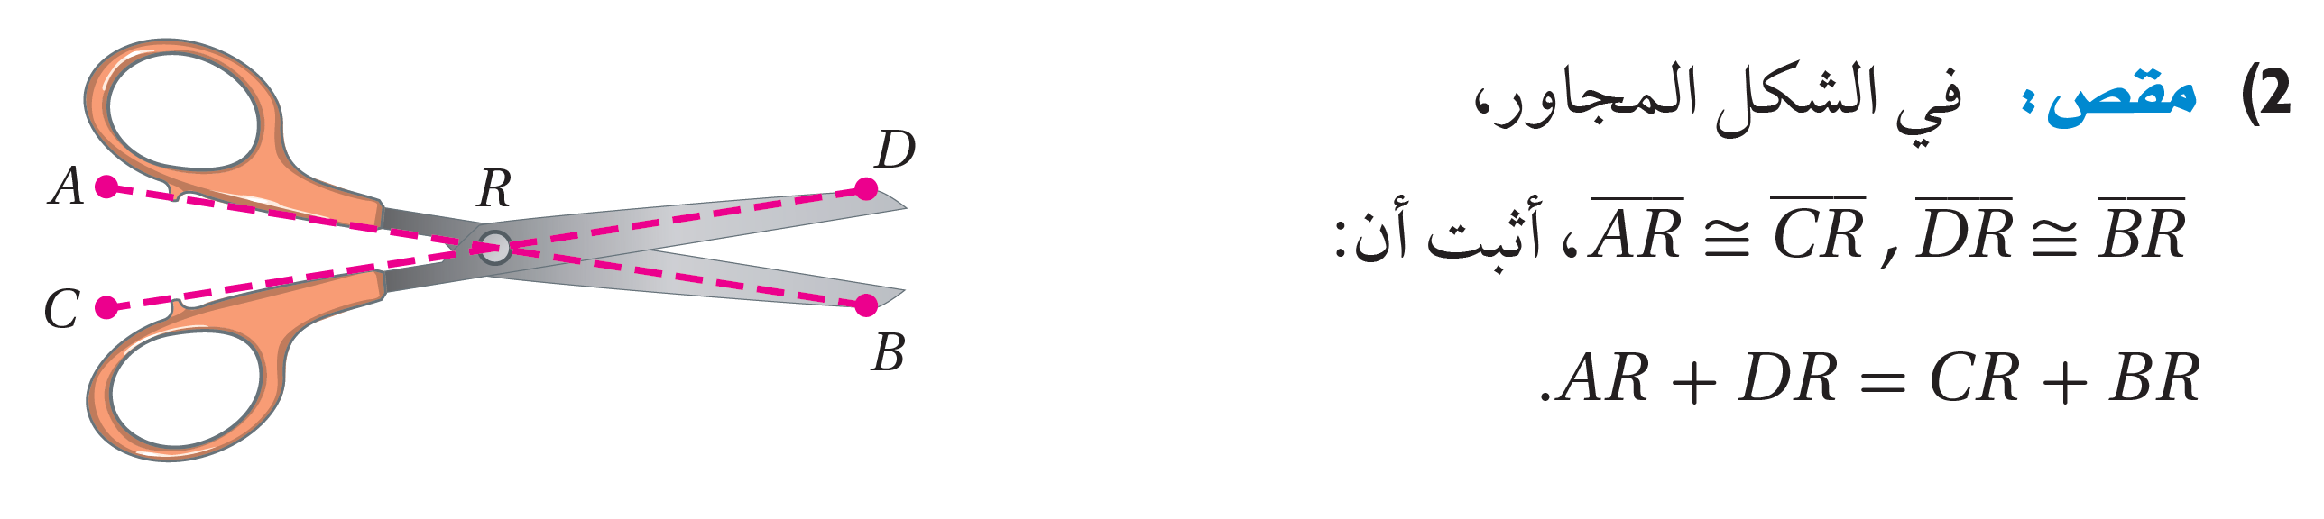
تأكـــــــــــــــــــــــــــــــــــــــــــــــــد
العبارات | المبررات

Slide 11
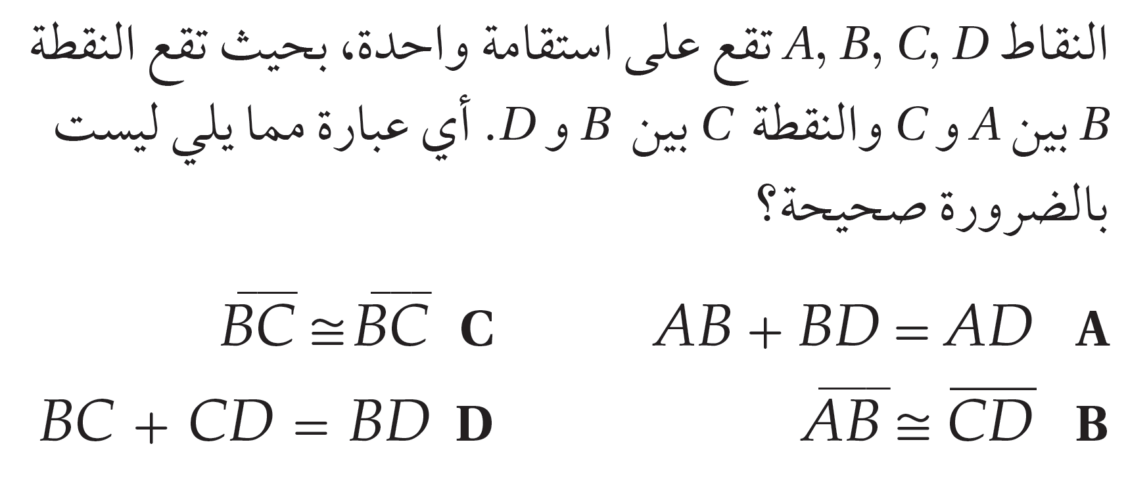
تحصيلي

